Slide 1
Психологические особенности
детей 4-5 лет
Начинается новый этап становления личности ребёнка.

Slide 2
1.Высокая двигательная активность.
Ребёнок напоминает «вечный двигатель».
А в случае ограничения активной двигательной деятельности дети быстро перевозбуждаются,
становятся непослушными и капризными.
Поэтому важно насытить жизнь детей разнообразными подвижными играми и физическими упражнениями.

Slide 3
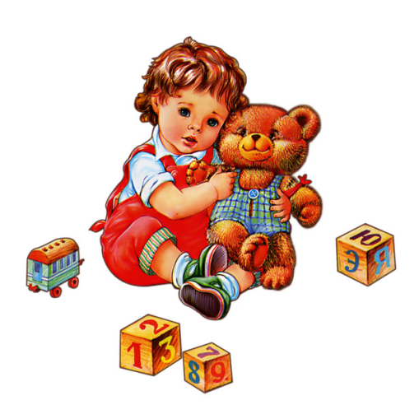
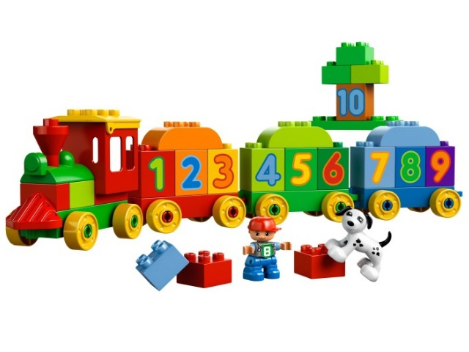
“Без игры нет и не может быть полноценного умственного развития. Игра – это огромное светлое окно, через которое в духовный мир
ребенка вливается живительный поток представлений, понятий. Игра – это искра, зажигающая огонек пытливости и любознательности”.
В.А. Сухомлинский

Slide 4
Десять веских аргументов в пользу игры.
Игра помогает ребёнку узнать себя, свою социальную среду.
Игра развивает сенсорику, моторику и координацию движений.
Игра помогает ребенку понять, как работают вещи, как люди общаются и строят взаимоотношения друг с другом, а также как попробовать себя в новых ролях.
Игра помогает развивать свои физические, социальные, познавательные, художественные и языковые навыки.
Игра стимулирует и развивает творчество и воображение.
Игра воспитывает чувство собственного достоинства, самоконтроля, а также формирует шкалу ценностей ребенка.

Slide 5
2.Высокая коммуникативная активность.
Появляется стремление ребёнка к общению с другими детьми.
Сверстник становится очень значим и интересен.
Дети сообща играют и трудятся, увлеченно совместно рисуют и лепят, ссорятся и мирятся, охотно помогают друг другу в трудных ситуациях.

Slide 6
3.Пробуждается интерес к правилам поведения в коллективе
Период «ябедничества»
Начинаются жалобы детей взрослым (педагогу, родителям)
о том, что кто-то делает что-то неправильно
или не выполняет требование взрослого.
Ребёнку важно получить от взрослого авторитетное подтверждение правильности своего мнения о правилах поведения в обществе.

Slide 7
4.Высокая эмоциональность.
Появляется потребность в признании, уважении.
Дети пристально и ревниво наблюдают за действиями сверстников, оценивают их и реагируют на оценку яркими эмоциями.
В среднем возрасте чаще, чем в других возрастах проявляется конфликтность, обидчивость, агрессивность.

Slide 8
5.Высокая познавательная активность.
Возраст «почемучек». Любознательность заставляет детей постоянно задавать вопросы взрослым обо всём,
что они видят вокруг.
Замечено, что дети, не получающие от взрослого ответов на волнующие их вопросы, начинают проявлять черты замкнутости, негативизма, упрямства, непослушания по отношению к старшим.

Slide 9
6.Бурное развитие воображения, фантазий.
Ребёнок живёт в мире сказок, волшебства, выдуманных им историй.
И как следствие 7. Появление страхов
Период расцвета детских страхов. Ребёнок боится сказочных персонажей, темноты, страшных снов,
незнакомых людей, животных.
Ребёнок чувствует себя недостаточно защищенным
перед большим миром.

Slide 10
Благодарю за Ваше внимание!!!

